Slide 1
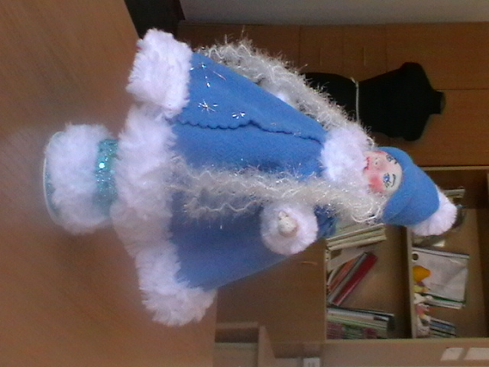
МКОУ «Сережская ООШ» исследовательская работа
«Мой рождественский дом»
«СНЕГУРОЧКА»
Выполнила: Дмитриева Валерия, 10 лет;
Руководители:
Потехина Е.С.,
Чередникова С.Н.
2015 год

Slide 2
Здравствуйте! Меня зовут Лера. Я очень люблю придумывать и создавать что-нибудь своими руками. Хочу поделиться с одной из своих задумок.

Slide 3
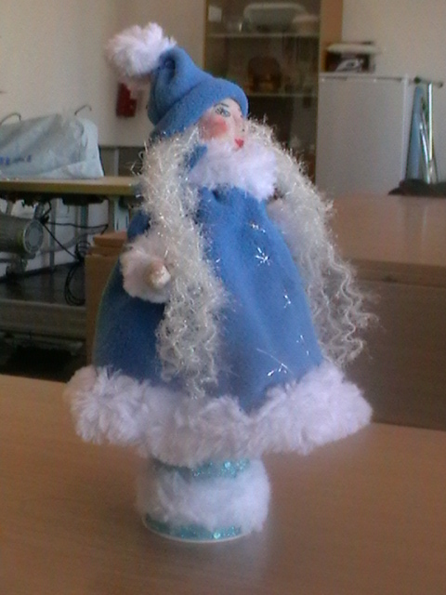
Каждая девочка мечтает, хоть раз в жизни побывать Снегурочкой на новый год.
Мне стало интересно, кто такая Снегурочка? Почему она стала обязательным атрибутом новогодних праздников?

Slide 4
Происхождение Снегурочки
Происхождение Снегурочки до недавнего времени было покрыто глубокой тайной. Всем известно, что она внучка Деда Мороза, но кто ее отец и мать до недавнего времени было мало известно. Теперь есть предположения, что мама Снегурочки – Весна-Красна, а папа – Сугроб. Образ Снегурочки не зафиксирован в русском народном обряде. Однако в русском фольклоре она фигурирует как персонаж народной сказки о сделанной из снега девочке, которая ожила.

Slide 5
Первые упоминания о Снегурочке
Наиболее вероятно, русская народная сказка о Снегурочке была сочинена где-то в середине XVIII века, возможно, под влиянием северных сказаний, пришедших через русских северных поморов, а затем интерпретировалась в устном творчестве различных рассказчиков. Так на Руси появились варианты этой волшебной сказки. Порожденная творчеством русского народа сказка о Снегурочке — явление уникальное во всем мировом сказочном творчестве. В русской народной сказке «Снегурочка» нет ни одного отрицательного персонажа! Такого нет ни в одной другой русской сказке и в сказках иных народов мира.

Slide 6
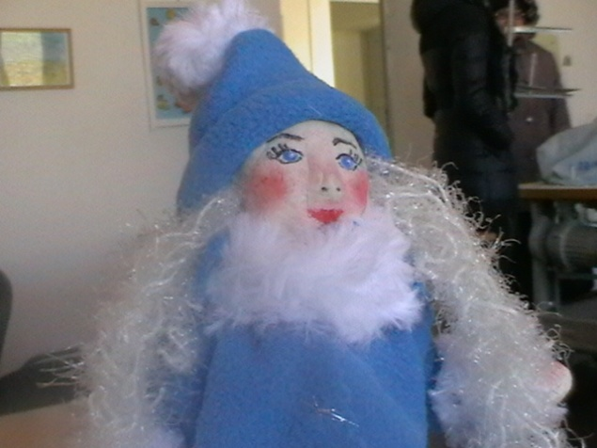
Мне очень захотелось своими руками сделать настоящую Снегурочку.
Сначала на уроках изобразительного искусства я и мои одноклассники сделали зарисовки разных Снегурочек.

Slide 7
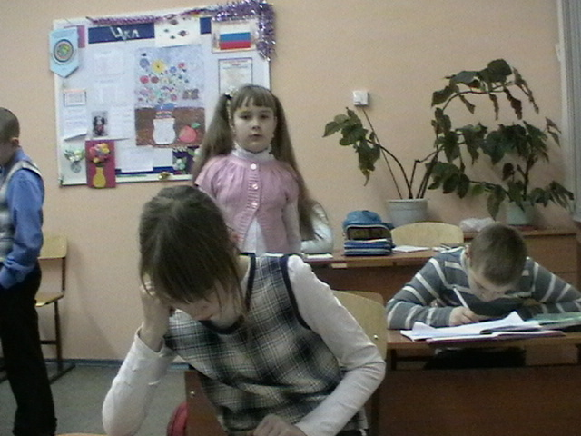
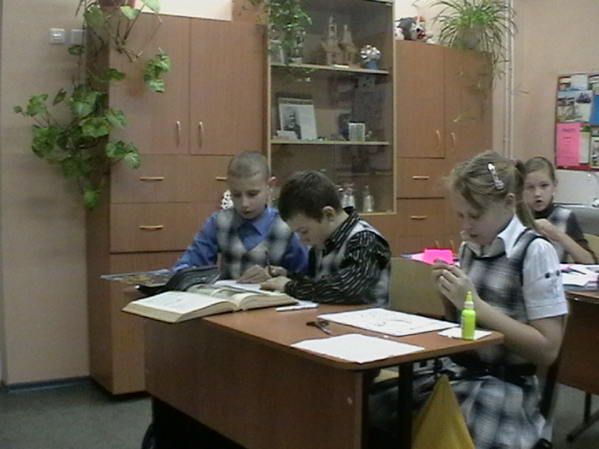

Slide 8
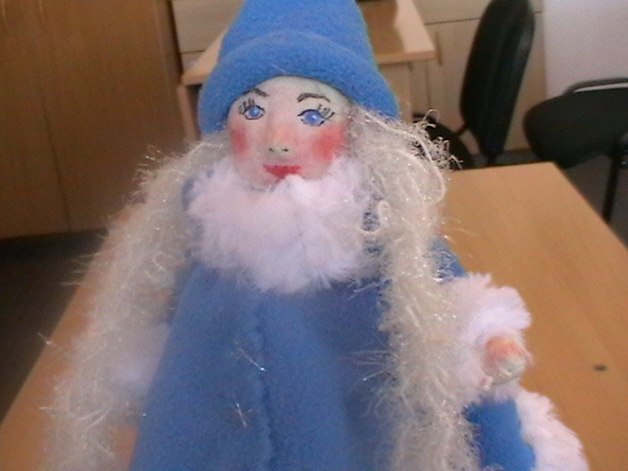
Затем на кружке «Родники народные» приступили к воплощению Снегурочки в жизнь.
Мы обсудили разные варианты и возможности как ее сделать, и остановились на следующем:

Slide 9
Что нам понадобилось?
Во-первых
Нам понадобилась пустая бутылочка из-под йогурта. (Это будет основа туловища)
Во-вторых
Нам нужны кусочки ткани для наряда Снегурочки.
В-третьих
1 ст. соли, 1 ст. муки, клей ПВА (немного), воды, чтобы получилось густое тесто.

Slide 10
Замешиваем тесто, формируем из него голову Снегурочки, сушим и приклеиваем к бутылке-основе.

Slide 11
Красками и фломастером рисуем лицо.

Slide 12
Шьем одежки
и традиционно
наряжаем
Снегурочку.

Slide 13
Официальные адреса Снегурочки на сегодняшний день:
Россия, 156000, г. Кострома, ул. Ленина 3, Снегурочке и Россия, 156000, г. Кострома, ул. Лагерная, д. 38. Терем Снегурочки
Можно написать ей письмо

Slide 14
Итог:
Я провела мастер – классы в разных классах нашей школы: «Как можно сделать Снегурочку своими руками»

Slide 15
Может быть вам тоже захочется сделать свою уникальную Снегурочку для себя или в подарок друзьям? Спасибо за внимание!

